Slide 1
Online Food Service Database Final Project
Arash Nasr Esfahani
Avisa Fallah
Kasra Zardouyan
Hossein Nazari
Nikou Farsiu
Saman Arzaghi

Slide 2
Agenda
INTRODUCTION 3
GENERAL DESIGN 4
NORMALIZATION 8
TABLES AND CREATION QUERIES 15
QUERIES 48

Slide 3

Introduction
ما در این پروژه طراحی و پیاده‌سازی پایگاه داده برای یک سامانه سفارش آنلاین غذا را انجام دادیم.
این سامانه باید قادر به ذخیره‌سازی اطلاعات و پرس و جو نویسی برای مشتریان، رستوران‌ها و منوهایشان، پیک‌های حمل و نقل غذا، سفارش‌ها و تراکنش‌های بانکی باشد که برای هرکدام جدولی جداگانه در پایگاه داده باید درنظر گرفت.
در ابتدا شمای کلی پایگاه داده طراحی شد، سپس این پایگاه خام را به 3NF بردیم و در نهایت پایگاه داده را در MySQL پیاده‌سازی کردیم.

Slide 4
General Design

Slide 5
فاز اول – جدول موجودیت‌ها
اساس کار این سرویس اینطور خواهد بود که مشتری‌ها باید از سرویس های مختلف غذا یک غذا را انتخاب میکنند و با پرداخت هزینه غذا باید به آن‌ها دلیور شود. برای اینکار باید یک پایگاه داده برای مشتری‌ها و رستوران‌ها و تراکنش‌ها و سیستم دلیوری داشته باشیم. برای دسترسی بهتر و کارایی بیشتر دیتابیس بهتر است کل این داده‌ها را به صورت جداول جدا از هم طراحی کنیم که با کلیدهای خارجی با هم ارتباط دارند.
به طور کلی ما باید سیستمی طراحی کنیم برای موارد زیر جدولی داشته باشیم:
رستوران‌ها و غذاها
مشتری‌ها
تراکنش‌های خریدها
حمل و نقل و تحویل غذا
کلیات طراحی به این صورت است که برای جدول‌های مختلف برای این سیستم ما یک ID اختصاصی داریم مثل شماره دانشجویی برای جداول مربوط به دانشگاه. اینجا برای مشتری‌ها سرویس‌های ارائه دهنده غذا و انواع غذا و سفارش و پیک و … یک ID در نظر می‌گیریم.

Slide 6
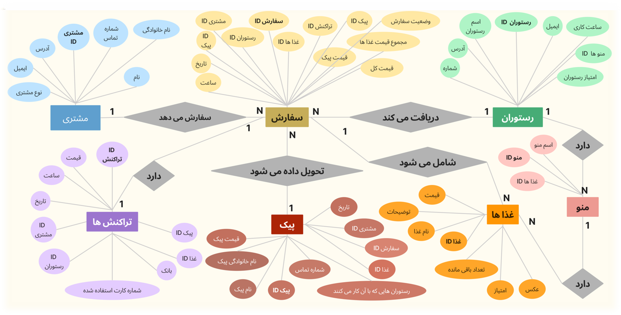
Entity Relationship Diagram(EDR) Before Normalization

Slide 7
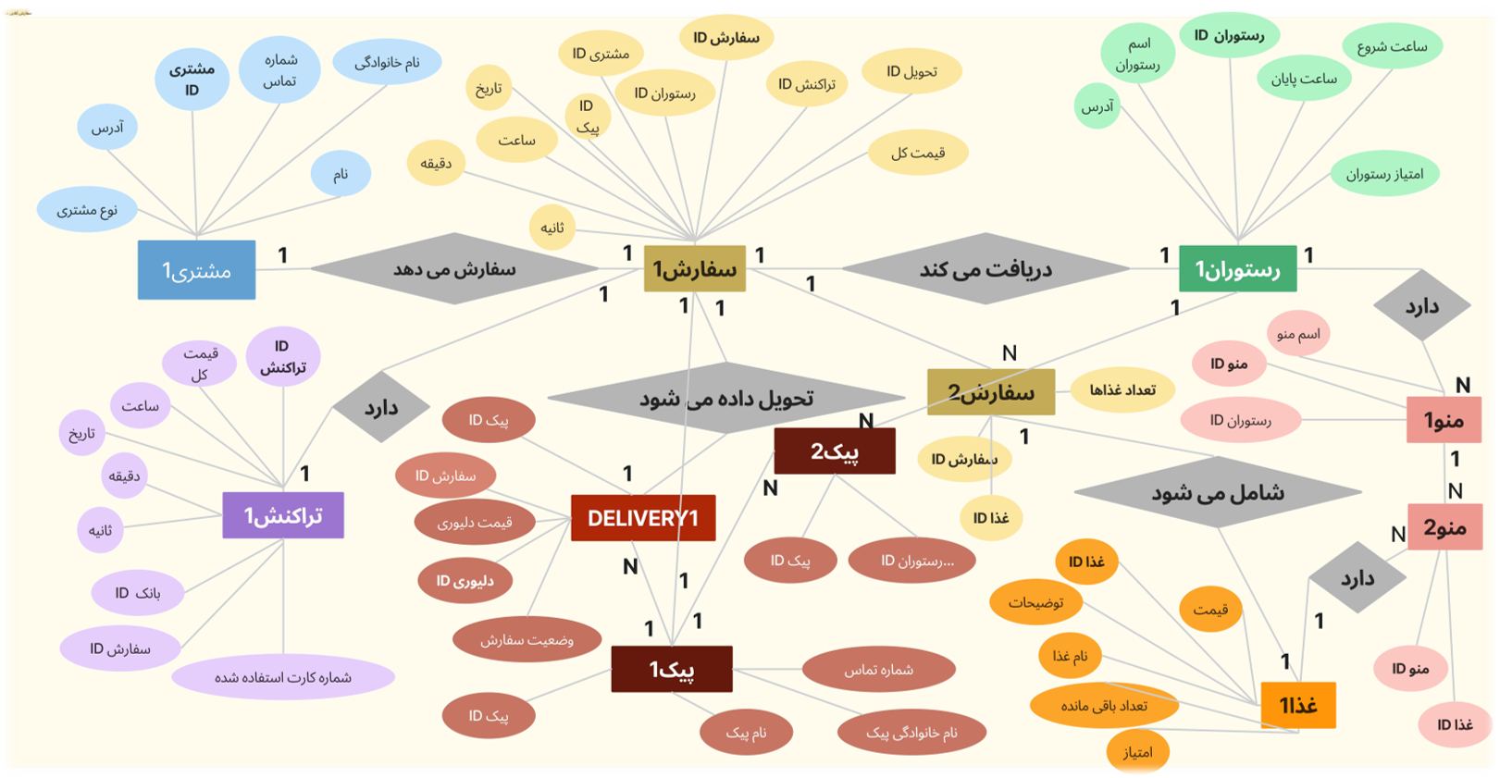
Entity Relationship Diagram (ERD) After Normalization

Slide 8
Normalization

Slide 9
Normal Forms
1NF:
2NF:
3NF:
In the first normal form each field contains a single value. A field may not contain a set of values or a nested record.
A relation is in 2NF if it is in 1NF and every non-prime attribute of the relation is dependent on the whole of every candidate key.
A relation is in 3NF if it is in 2NF and all non-prime attributes depend only on the candidate keys and do not have a transitive dependency on another key.

Slide 10
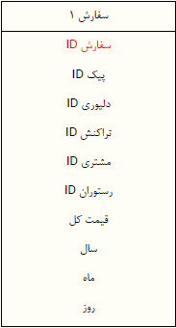
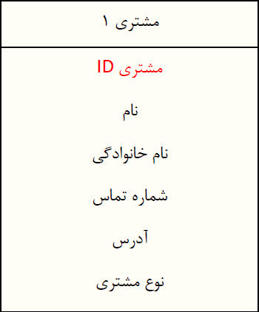
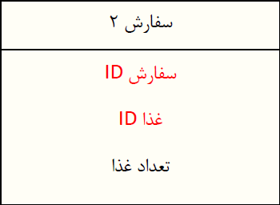
1NF
برای موجودیت سفارش خصیصه‌ها به صورت زیر در می‌آیند:
ابتدا چون تاریخ قابل تجزیه بود، آن را به ۳ بخش سال و ماه و تاریخ تقسیم می‌کنیم. سپس می‌دانیم در یک سفارش می‌توان چند غذای متفاوت داشت پس جدول دوم را تشکیل می‌دهیم و در آن ID غذا و تعداد را قرار می‌دهیم. کلید های اصلی با رنگ قرمز مشخص شده‌اند.
برای جدول مشتری اسم به ۲ بخش نام و نام خانوادگی تقسیم شد.

Slide 11
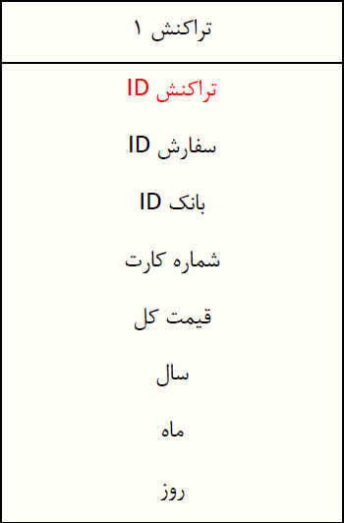
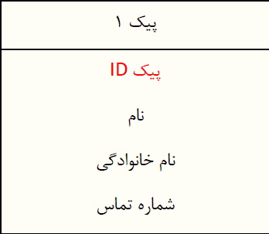
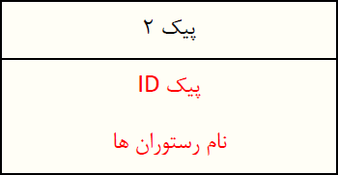
1NF
برای جدول تراکنش تنها تاریخ را به ۳ قسمت تقسیم می‌کنیم.
برای موجودیت پیک اسم به ۲ بخش نام و نام خانوادگی تجزیه می‌شود. همچنین تاریخ مانند قبل به ۳ بخش تجزیه می‌شود. چون رستوران‌هایی که پیک با آن‌ها کار می کند چند مقداره می‌باشد، یک جدول دیگر ایجاد می‌شود.

Slide 12
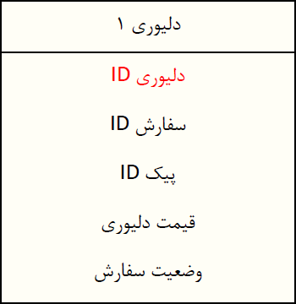
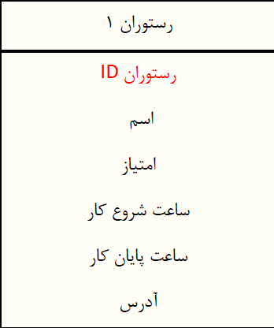
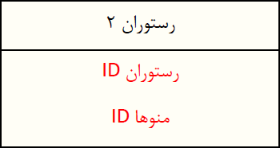
1NF
برای دلیوری خواهیم داشت:
موجودیت رستوران به این دلیل که منوهای یک رستوران چند مقداره می‌باشند به ۲ جدول تقسیم می‌شود. همچنین ساعت کاری را به ساعت شروع و پایان تقسیم می‌کنیم. آدرس قابل تجزیه است ولی چون کارایی ندارد آن را تجزیه نمی‌کنیم:

Slide 13
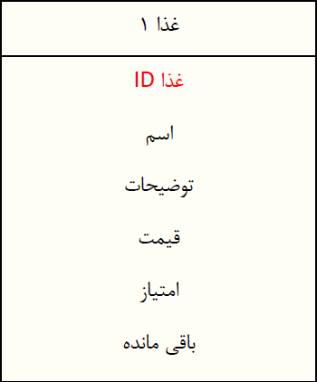
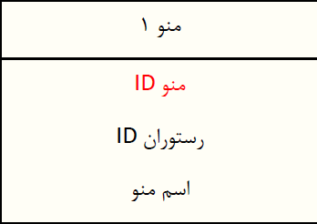
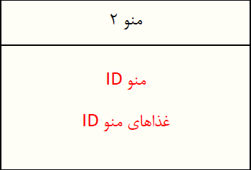
1NF
جدول غذا به صورت زیر در می‌آید:
و در نهایت، برای موجودیت منو، غذاهای آن چند مقداره می‌باشند. پس ۲ جدول خواهیم داشت:

Slide 14
2NF & 3NF
برای تبدیل به “2NF” باید تمام مولفه‌های غیرکلیدی به کل کلید وابسته باشند. تمام مولفه‌های غیرکلیدی موجودیت‌های ذکر شده به کل کلید وابسته‌اند، زیرا جداول یا به صورت تمام کلید می‌باشند یا کلید اصلی آن‌ها تنها از یک خصیصه تشکیل شده است. تنها جدول سفارش ۲ در دو گروه بالا قرار نمیگیرد که در این جدول هم تعداد وابسته به کل کلید است. بنابراین جداول بالا در فرم “2NF” نیز می‌باشند.
برای تبدیل به “3NF” باید وابستگی‌های انتقالی از بین بروند. یعنی نباید وابستگی یک مؤلفه غیر کلیدی به یک مؤلفه غیر کلیدی دیگر داشته باشیم که در جداول بالا مولفه‌های غیر کلیدی به طور مستقیم از مولفه‌های کلیدی بدست می‌آیند و بنابراین در “3NF” می‌باشند.

Slide 15
Tables and Creation Queries

Slide 16
Table Creation Queries
بعد از نرمال سازی، در پایگاه داده ۱۱ جدول داریم:
سفارش ۱ (Order1)
سفارش ۲ (Order2)
مشتری ۱ (Costumer1)
غذا ۱ (Food1)
تراکنش ۱ (Transaction1)
منو ۱ (Menu1)
منو ۲ (Menu2)
رستوران ۱ (Restaurant1)
پیک ۱ (Deliverer1)
پیک ۲ (Deliverer2)
دلیوری ۱ (Delivery1)
دستوراتCREATE TABLE برای همه جداول بالا در ادامه آمده است.

Slide 17
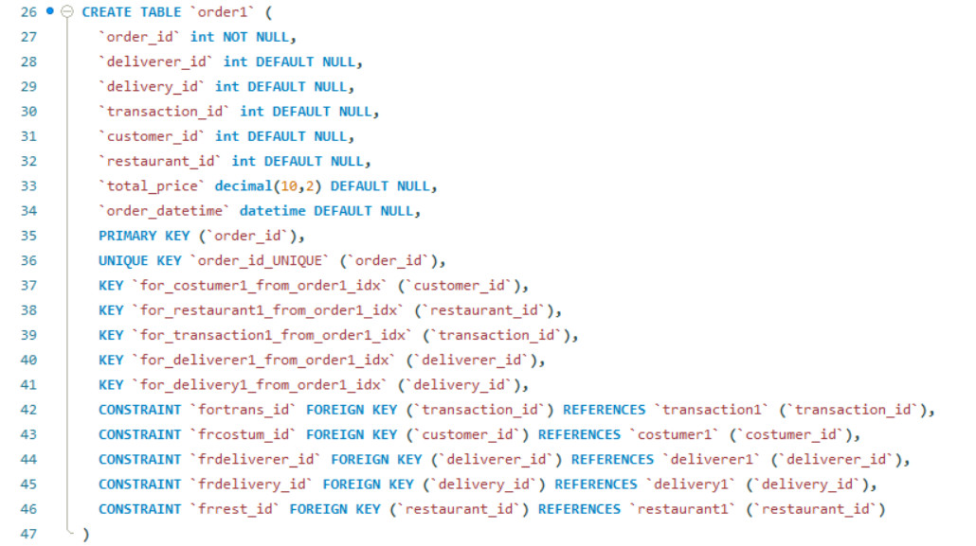
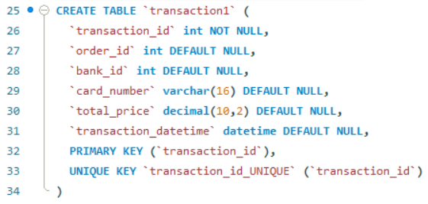
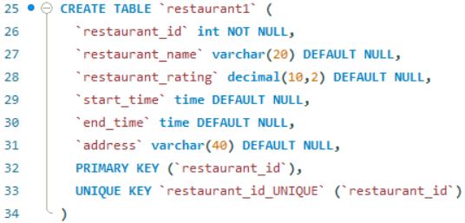
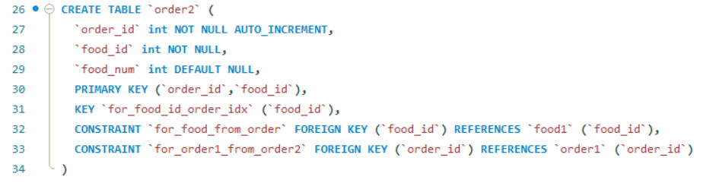
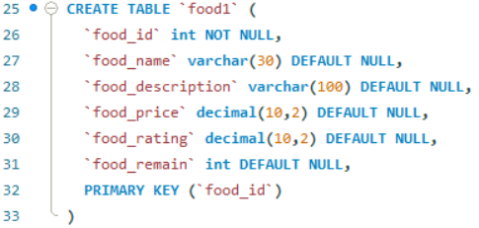
Table Creation Queries

Slide 18
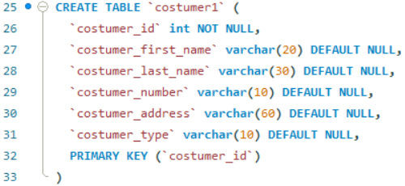
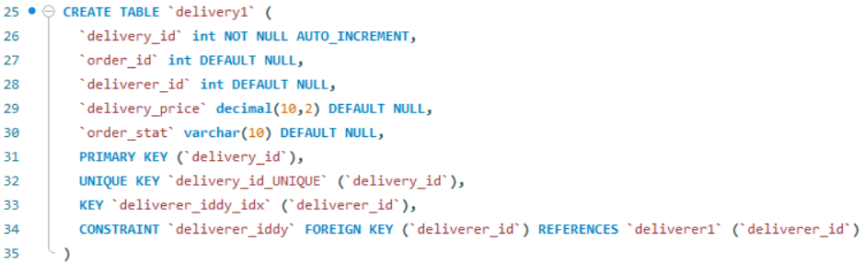
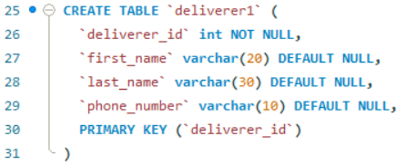
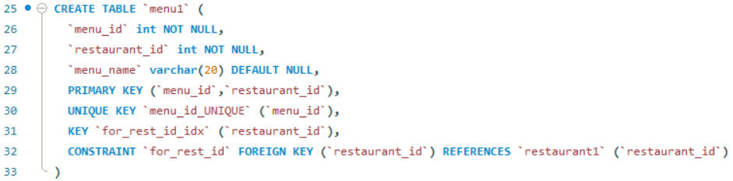
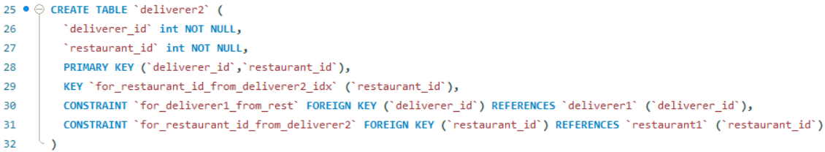
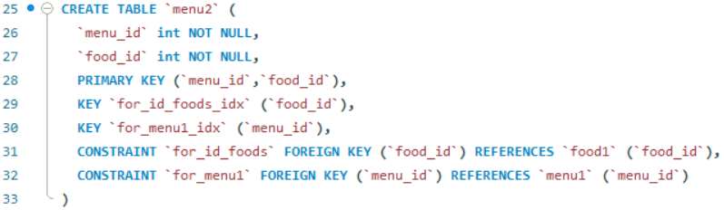
Table Creation Queries

Slide 19
Costumer1: Description
مولفه‌های جدول
customer_id INT 🗝 : مشخصه اصلی و Unique برای هر مشتری (از یک شروع می‌شود.)
customer_first_name VARCHAR(20): نام مشتری
customer_last_name VARCHAR(30): نام خانوادگی مشتری
customer_number VARCHAR(10): شماره تلفتن مشتری
customer_address VARCHAR(60): آدرس مشتری
customer_type VARCHAR(10): نوع مشتری که میتواند "عادی" و یا “VIP” باشد.
نحوه تولید داده‌های mock برای این جدول:
داده‌های این جدول بعد از مشخص کردن خصوصیات هر مولفه توسط ChatGPT تولید شده است.

Slide 20
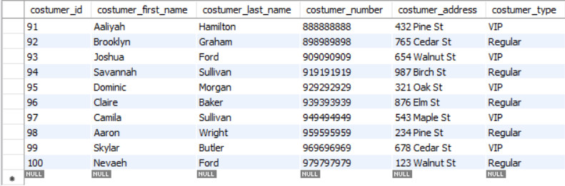
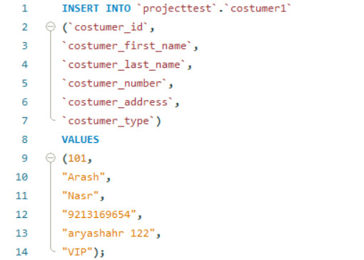
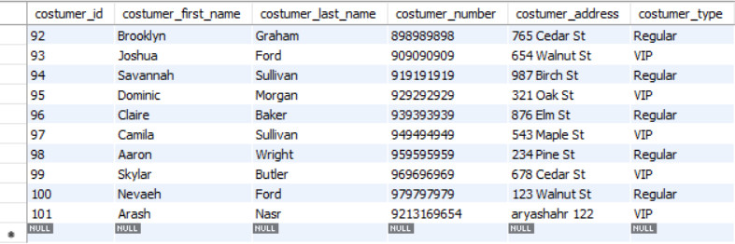
Costumer1: Insertion Command
SQL Query:
Before:
After:

Slide 21
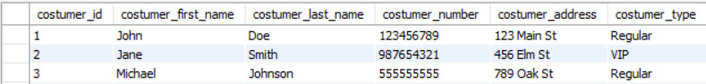
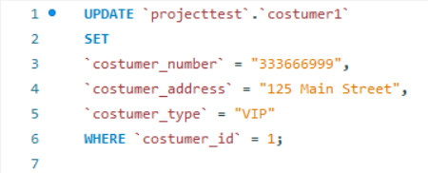
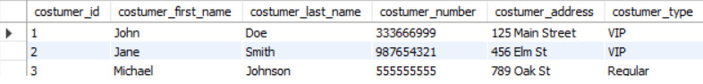
Costumer1: Update Command
Before:
SQL Query:
After:

Slide 22
Deliverer1: Description
مولفه‌های جدول
deliverer_id INT 🗝 : مشخصه اصلی و Unique برای هر پیک (از یک شروع می‌شود.)
first_name VARCHAR(20): نام پیک
last_name VARCHAR(30): نام خانوادگی پیک
phone_number VARCHAR(10): شماره تماس پیک
نحوه تولید داده‌های mock برای این جدول:
بیشتر داده‌های این جدول بعد از مشخص کردن خصوصیات هر مولفه توسط ChatGPT تولید شده است. تعداد انگشت شماری از داده‌های جدول به صورت دستی عوض شده‌اند تا شرایط خاصی ایجاد کنند.

Slide 23
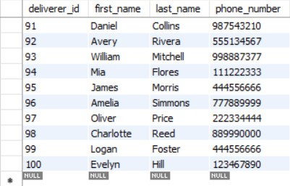
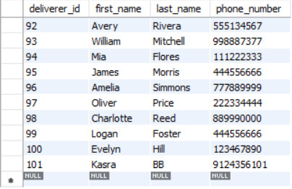
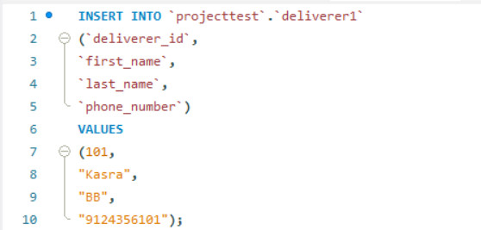
Deliverer1: Insertion Command
Before:
After:
SQL Query:

Slide 24
Deliverer2: Description
مولفه‌های جدول
deliverer_id INT 🗝 : مشخصه اصلی پیک و بخشی از کلید اصلی جدول است. همچنین کلید خارجی‌ای است که این جدول را به جدول deliverer1 مرتبط می‌کند. (از یک شروع می‌شود.)
restaurant_id INT 🗝 : آیدی رستوران‌هایی که این پیک با آن ها کار می‌کند و بخشی از کلید اصلی جدول است.
نحوه تولید داده‌های mock برای این جدول:
داده‌های این جدول به صورت دستی تولید شده‌اند. برای سادگی بیشتر پیک‌های با deliverer_id ۱ تا ۵۰ با دو رستوران کار می‌کنند و بقیه پیک‌ها با یک رستوران. این خاصیت برای تولید داده‌های mock به وجود آمده است و ساختار پایگاه داده به ما این موضوع را الزام نمی‌کند، یعنی هر رستورانی میتواند به هر تعدادی پیک داشته باشد.

Slide 25
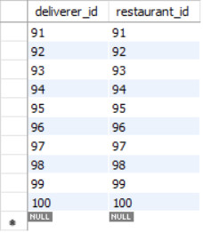
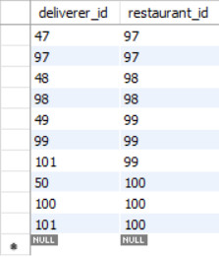
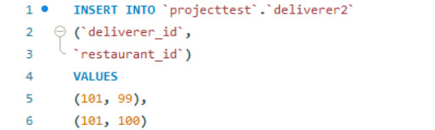
Deliverer2: Insertion Command
Before:
After:
SQL Query:

Slide 26
Delivery1: Description
مولفه‌های جدول
delivery_id INT 🗝 : مشخصه اصلی هر دلیوری که Unique است و کلید اصلی این جدول است. (از یک شروع می‌شود.)
order_id INT: مشخصه سفارشی که قرار است به مشتری برسد. (در داده‌های ما همیشه با delivery_id برابر است، اما ساختار پایگاه داده این را الزام نمیکند و میتواند به این‌گونه نباشد.)
deliverer_id INT: مشخصه اصلی پیکی است که سفارش را قبول کرده است.
delivery_price DECIMAL(10,2): قیمت رساندن هر سفارش به مقصد است که در داده‌های mock بیشتر از دو و کمتر از هفت است.
order_stat VARCHAR(10): حالت سفارش را مشخص می‌کند که میتواند در سه حالت؛ Preparing ، Received و یا On the Way باشد.
نحوه تولید داده‌های mock برای این جدول:
به جز deliverer_id، بقیه داده‌های این جدول بعد از مشخص کردن خصوصیات هر مولفه توسط ChatGPT تولید شده است. برای deliverer_id با توجه به سفارش، ابتدا رستوران استفاده شده در سفارش مشخص شده است و سپس یکی از پیک‌ها که برای آن رستوران کار می‌کند، انتخاب شده است.

Slide 27
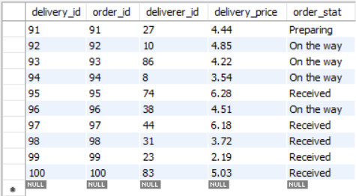
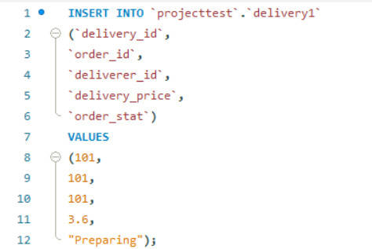
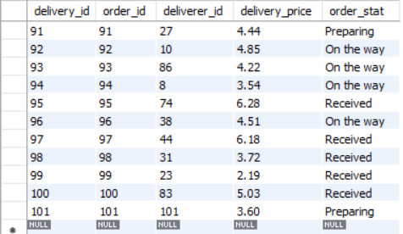
Delivery1: Insertion Command
Before:
SQL Query:
After:

Slide 28
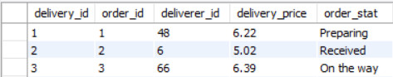
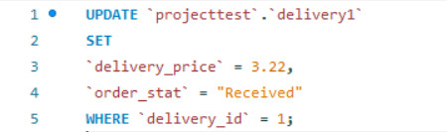
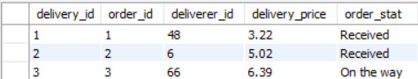
Delivery1: Update Command
Before:
SQL Query:
After:

Slide 29
Food1: Description
مولفه‌های جدول
food_id INT 🗝 : مشخصه اصلی و Unique برای هر غذا که کلید اصلی جدول نیز می‌باشد. )از یک شروع می‌شود.)
food_name VARCHAR(30): نام غذا
food_description VARCHAR(100): توضیحات مربوط به غذا
food_price DECIMAL(10,2): قیمت غذا
food_rating DECIMAL(10,2) : امتیاز غذا
food_remain INT: تعداد باقی‌مانده از آن غذا
نحوه تولید داده‌های mock برای این جدول:
داده‌های این جدول بعد از مشخص کردن خصوصیات هر مولفه توسط ChatGPT تولید شده است. داده‌های این جدول برای تولید داده‌های mock برای جدول‌های دیگر به طوری طراحی شده‌اند که غذاهایی که به یک منو تعلق دارند، پشت هم آمده‌اند.

Slide 30
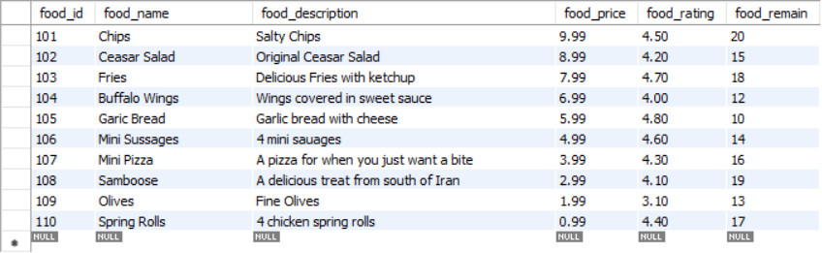
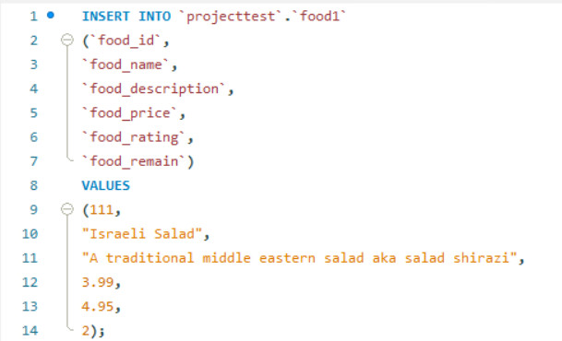
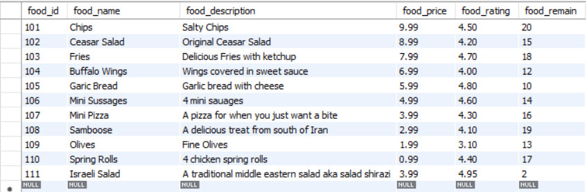
Food1: Insertion Command
Before:
SQL Query:
After:

Slide 31
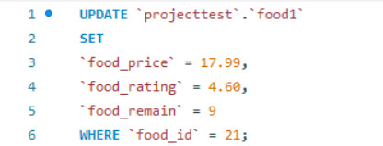
Food1: Update Command
Before:
SQL Query:
After:

Slide 32
Menu1: Description
مولفه‌های جدول
menu_id INT 🗝 : مشخصه اصلی و Unique برای هر منو که بخشی از کلید اصلی است. ( از یک شروع می‌شود.)
restaruant_id INT 🗝 : مشخصه اصلی برای هر رستوران که با مولفه بالا با هم دیگر کلید اصلی را تشکیل می‌دهند. همچنین کلید خارجی است که این جدول را به restaurant1 مرتبط می‌کند.
menu_name VARCHAR(20): اسم هر منو که نوع غذای موجود در آن را بیان می‌کند مانند Seafood و Appetizer.
نحوه تولید داده‌های mock برای این جدول:
در تولید داده‌های این جدول از chatGPT استفاده شده است و برای سادگی آن هفت منو در نظر گرفته شده است. هر رستوران نیز دو منو دارد. این محدودیت با توجه به ساختار پایگاه داده الزامی نبوده و صرفا برای تولید داده‌های mock قرار داده شده است.

Slide 33
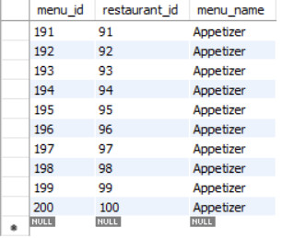
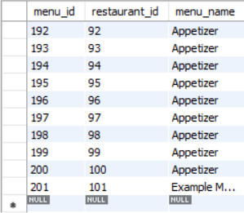
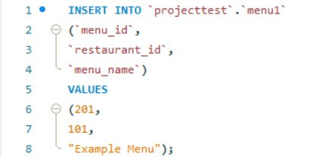
Menu1: Insertion Command
Before:
After:
SQL Query:

Slide 34
Menu2: Description
مولفه‌های جدول
menu_id INT 🗝 : مشخصه اصلی هر منو که در این جدول دیگر Unique نیست ولی بخشی از کلید اصلی است.
food_id INT 🗝 : مشخصه اصلی هر غذا که بخشی از کلید اصلی جدول است.
نحوه تولید داده‌های mock برای این جدول:
داده‌های این جدول بعد از مشخص کردن خصوصیات هر مولفه توسط ChatGPT تولید شده است. هر منو شامل دو غذاست. این محدودیت با توجه به ساختار پایگاه داده الزامی نبوده و صرفا برای تولید داده‌های mock قرار داده شده است.

Slide 35




Menu2: Insertion
Before:
After:
SQL Queries:

Slide 36
Order1: Description
مولفه‌های جدول
order_id INT 🗝 : مشخصه اصلی و Unique هر سفارش که کلید اصلی جدول است.(از یک شروع می‌شود.)
deliverer_id INT: مشخصه پیک و کلید خارجی به جدول deliverer1 است.
delivery_id INT: مشخصه دلیوری و کلید خارجی به جدول delivery1 است.
transaction_id INT:مشخصه تراکنش و کلید خارجی به جدول transaction1 است.
customer_id INT: مشخصه مشتری و کلید خارجی به جدول costumer1 است.
restaurant_id INT: مشخصه رستوران و کلید خارجی به جدول restaurant1 است.
total_price DECIMAL(10,2): قیمت کل سفارش است که شامل هزینه پیک و مجموع هزینه غذاهاست.
order_datetime DATETIME: تاریخ و زمان ثبت هر سفارش
نحوه تولید داده‌های mock برای این جدول:
داده‌های مولفه هشتم به وسیله chatGPT تولید شده است. داده‌های بقیه مولفه‌ها، دستی تولید شده‌اند. باید بین deliverer_id و restaurant_id ارتباط برقرار می‌بود که chatGPT توانایی انجام این کار را نداشت. همچنین محاسبه total_price برای هر سفارش نیاز به ذخیره‌سازی داده‌های زیادی داشت که باز از chatGPT ساخته نبود و دستی انجام شد.

Slide 37



Order1: Insertion Command
SQL Query:
Before:
After:

Slide 38

Order1: Deletion Command
Before:
SQL Query:
After:

Slide 39
Order2: Description
مولفه‌های جدول
order_id INT 🗝 : مشخصه هر سفارش که در این جدول Unique نیست. بخشی از کلید اصلی است. کلید خارجی به جدول order1 است.
food_id INT 🗝 : مشخصه غذایی که در هر سفارش موجود است. بخشی از کلید اصلی است. همچنین کلید خارجی به جدول غذاست.
food_num INT: تعداد هر کدام از غذاها
نحوه تولید داده‌های mock برای این جدول:
داده‌های این جدول به وسیله chatGPT تولید شده اند و دقت شده است که برای هر سفارش همه غذاها مربوط به یک رستوران باشند.

Slide 40



Order2: Insertion Command
Before:
After:
SQL Query:

Slide 41
Restaurant1: Description
مولفه‌های جدول
restaurant_id INT 🗝 : مشخصه هر رستوران که Unique است و کلید اصلی جدول است و از یک شروع می‌شود.
restaurant_name VARCHAR(20): اسم رستوران
restaurant_rating DECIMAL(10,2): امتیاز رستوران
start_time TIME: شروع کار رستوران
end_time TIME: پایان کار رستوران
address VARCHAR(40): آدرس رستوران
نحوه تولید داده‌های mock برای این جدول:
داده‌های این جدول به وسیله chatGPT تولید شده اند.

Slide 42



Restaurant1: Insertion Command
Before:
SQL Query:
After:

Slide 43
Transaction1: Description
مولفه‌های جدول
transaction_id INT 🗝 : مشخصه تراکنش که کلید اصلی جدول است و Unique است و مانند بقیه مشخصه‌ها از یک شروع می‌شود.
order_id INT: مشخصه سفارش مربوط هر تراکنش
bank_id INT: مشخصه بانک که عددی بین ۱ تا ۱۰ است.
card_number VARCHAR(16): شماره کارت استفاده شده
total_price DECIMAL(10,2): قیمت کل سفارش
transaction_datetime DATETIME: تاریخ و زمان تراکنش
نحوه تولید داده‌های mock برای این جدول:
داده‌های این جدول به جز total_price و transactio_datetime به وسیله chatGPT تولید شده اند. این دو داده دستی و به وسیله اطلاعات جدول order1 به دست آمده‌اند.

Slide 44



Transaction1: Insertion Command
Before:
SQL Query:
After:

Slide 45



Transaction1: Deletion Command
Before:
SQL Query:
After:

Slide 46

Tables EER Diagram

Slide 47


Insertion Errors :
در این بخش ، دو مثال از insertهای غیر مجاز در این پایگاه داده را برای نمایش قرار دادیم.
این دستور با خطا مواجه می‌شود زیرا مقادیر duplicate را نمی‌توانیم در پایگاه داده اضافه کنیم. در این مثال چون menu_id و food_id در کنار یکدیگر کلید اصلی جدول هستند، نمی‌توانیم دو سطر داشته باشیم که هردوی این مولفه‌ها در آن سطرها یکسان باشند.
خطا:
در این دستور هم مجددا به دلیل اینکه ورودی جدید در کلید اصلی که food_id است با سطر دیگری از جدول مشترک است با خطا مواجه شدیم و دستور غیرمجاز است.
خطا:

Slide 48
Queries

Slide 49




Queries
1) مشتریان VIP با خرید بیشتر از 100 دلار.
برای یافتن مشتریانی که در قرعه‌کشی ماهیانه نرم‌افزار شرکت داده می‌شوند.
Query:
Result:
2) تراکنش‌های پس از ساعت 8 عصر.
برای تحلیل آماری سفارش‌های منصوب به شام و تهیه گزارش.
Query:
Result:

Slide 50




Queries
3) سفارش‌هایی شامل غذای دریایی بوده‌اند اما پیش‌غذایی نداشته‌اند.
برای ارسال آفرهای تخفیف روی پیش‌غذاهای غیر از ماست که سردی نکنند.
Query:
Result:
4) سفارش‌هایی که با سفارش شماره یک در غذا اشتراک دارند.
بررسی تاثیر تبلیغی که در فضای مجازی با این غذاها کردیم. (مثلا اردر 1 بوده است.)
Query:
Result:

Slide 51




Queries
5) سفارش‌های بین 5 عصر تا 6 عصر به ترتیب صعودی بر حسب ساعت.
بازیابی سفارش‌های صورت گرفته در ساعتی که رابط کاربری خراب بوده.
Query:
Result:
6) سفارش‌های بالای 70 دلار که با موفقیت به دست مشتری رسیده‌اند.
برای فرستادن فرم نظرسنجی و تخفیف‌های ویژه به مشتری‌هایی با پتانسیل خرید بالا.
Query:
Result:

Slide 52




Queries
7) غذاهایی با بازخورد کمتر از چهارستاره.
گزارش به رستوران‌ها و جایگزین کردن عکس این غذاها در تبلیغ‌های سایت.
Query:
Result:
8) غذاهایی که بیشتر از دو بار سفارش داده شده‌اند.
پیدا کردن غذاهای پرطرفدار برای قراردادن روی تبلیغ‌های سایت و آفرها.
Query:
Result:

Slide 53



Queries
9) مشتریانی که شماره تماس آن‌ها با 8 شروع می‌شود.
جدا کردن مشتریان سعادت آباد و گیشا برای افزایش قیمت و در پاچه کردن.
Query:
Result:
10) مشتریانی که پیک دلیوری هم هستند.
ارائه تخفیف ویژه بابت خدمات شایان ذکر عزیزان همکار.
Query:
Result:

Slide 54
Thank You

